Slide 1
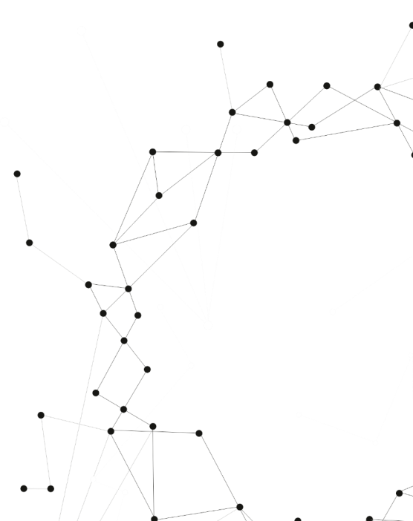
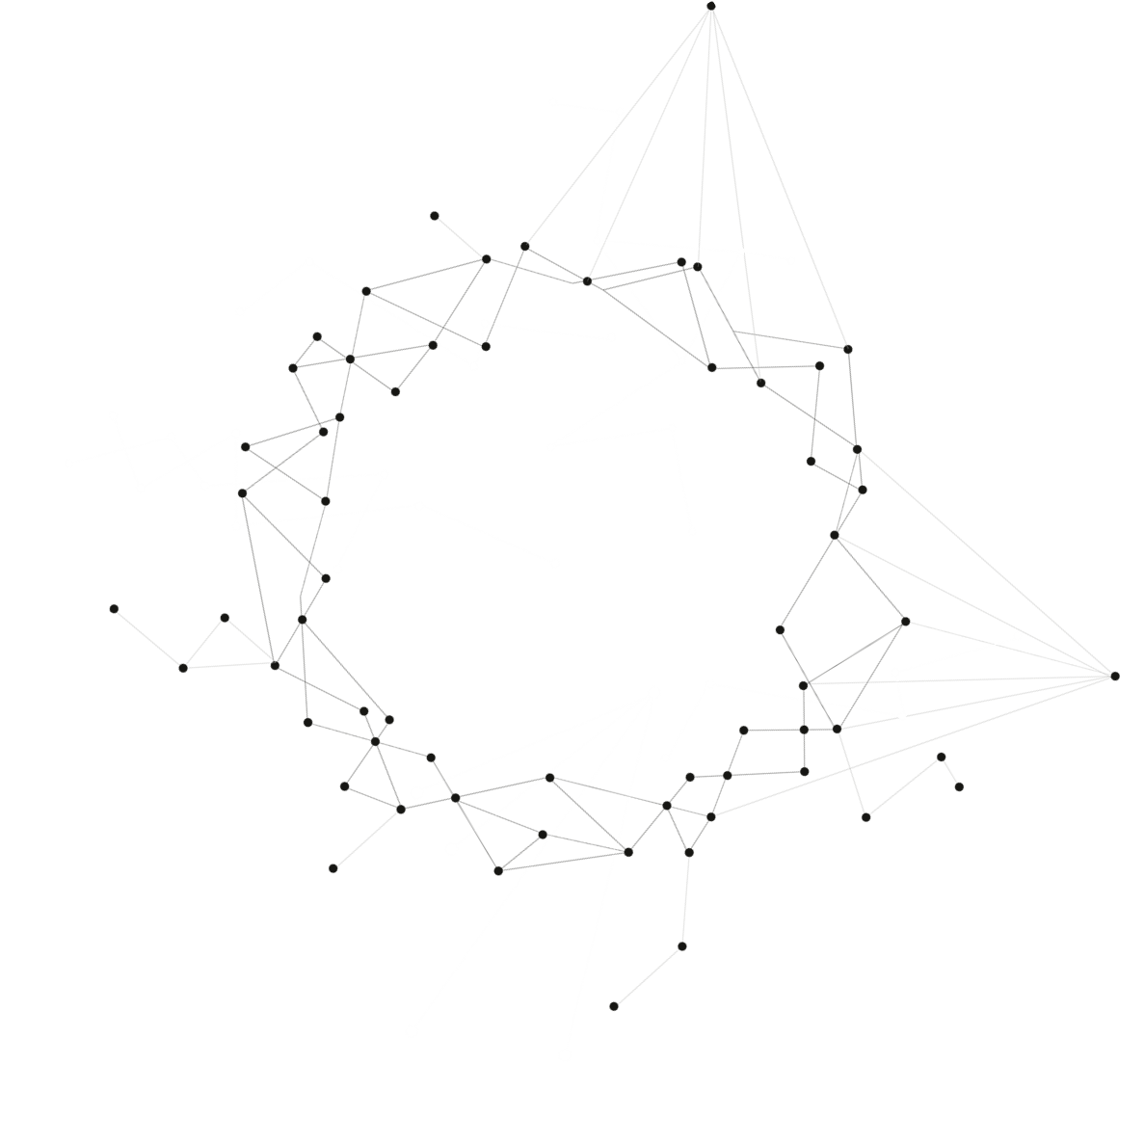
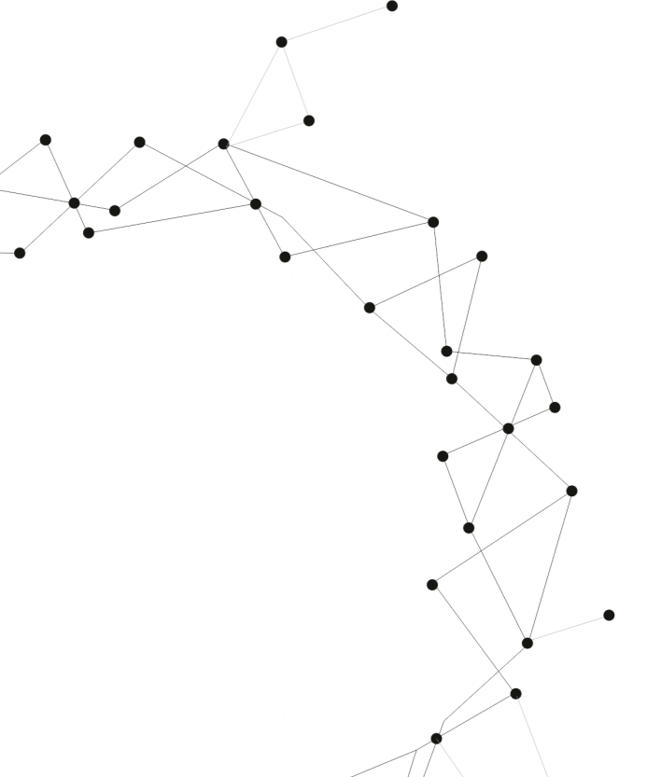
2024.11.2
程序缩减
Program Reduction
梁世德

Slide 2
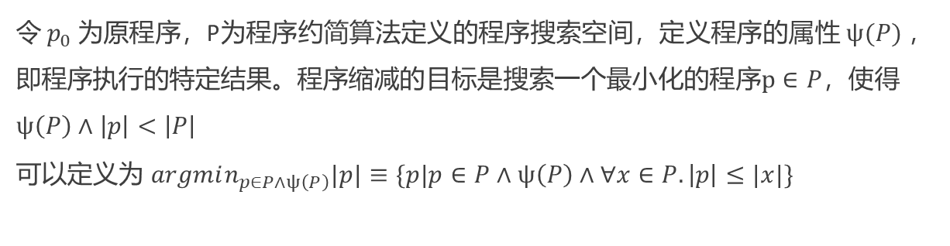
程序缩减的定义
Definition of program reduction
令$p_{0}$为原程序，P为程序约简算法定义的程序搜索空间，定义程序的属性$ψ(P)$，即程序执行的特定结果。程序缩减的目标是搜索一个最小化的程序$p∈P$，使得$ψ\left(P\right)∧\left|p\right|<\left|P\right|$
可以定义为 $argmin_{p∈P∧ψ\left(P\right)}|p|≡\{p|p∈P∧ψ\left(P\right)∧∀x∈P.\left|p\right|≤|x|\}$

Slide 3
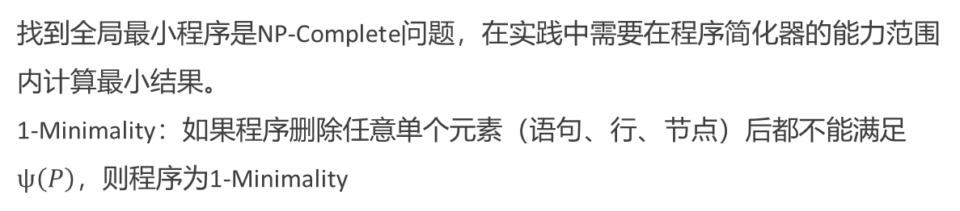
1-Minimality
Program Reduction
找到全局最小程序是NP-Complete问题，在实践中需要在程序简化器的能力范围内计算最小结果。
1-Minimality：如果程序删除任意单个元素（语句、行、节点）后都不能满足$ψ\left(P\right)$，则程序为1-Minimality

Slide 4
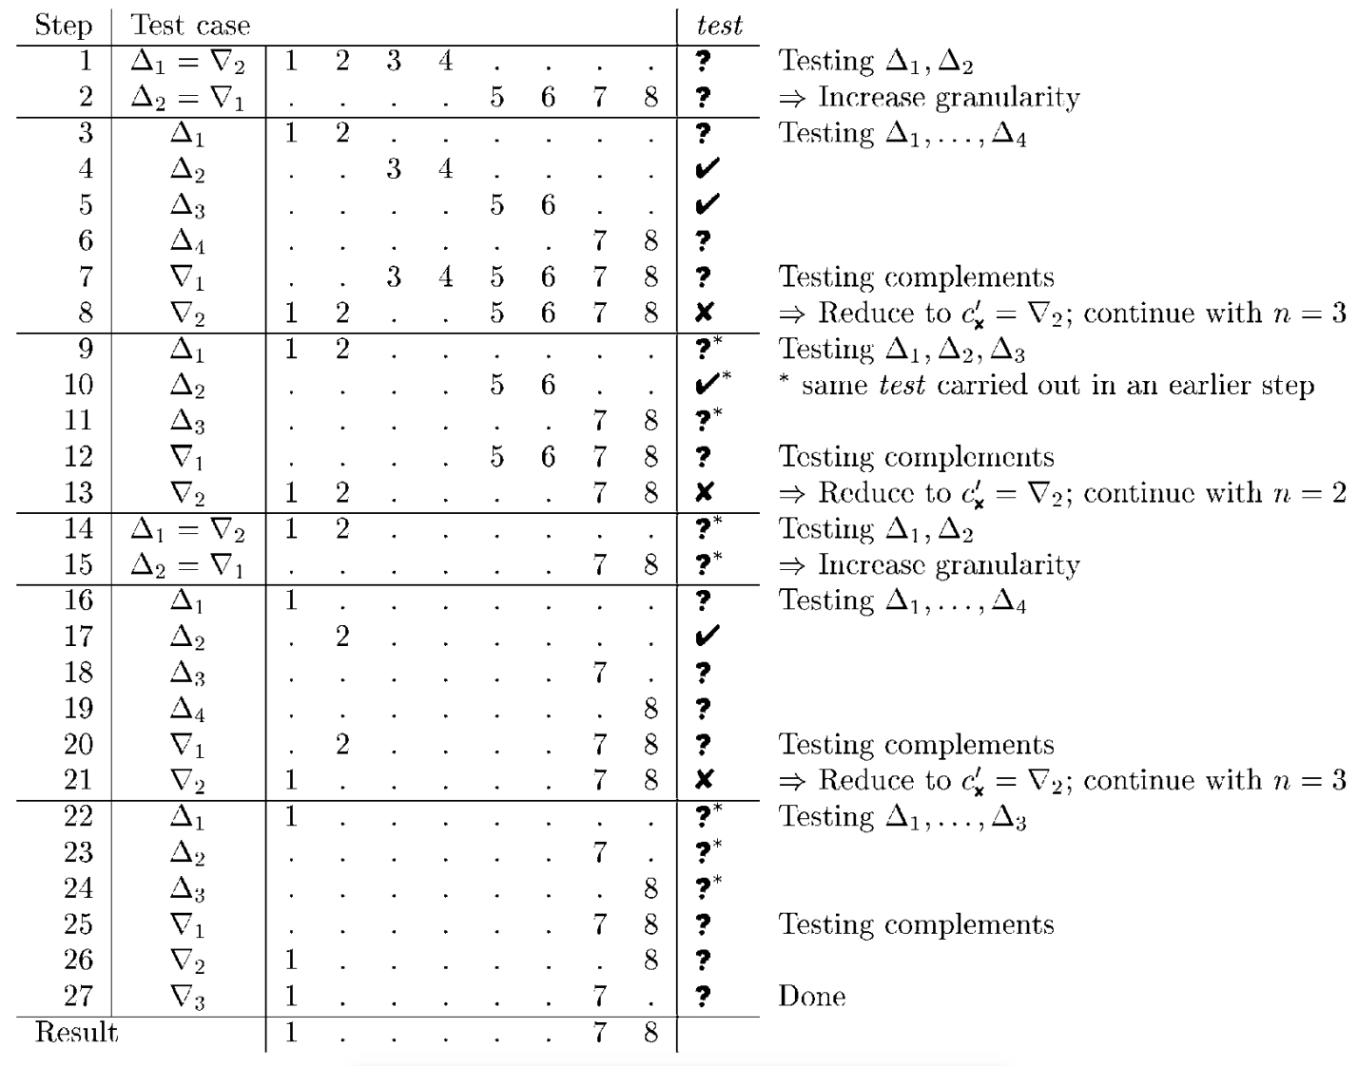
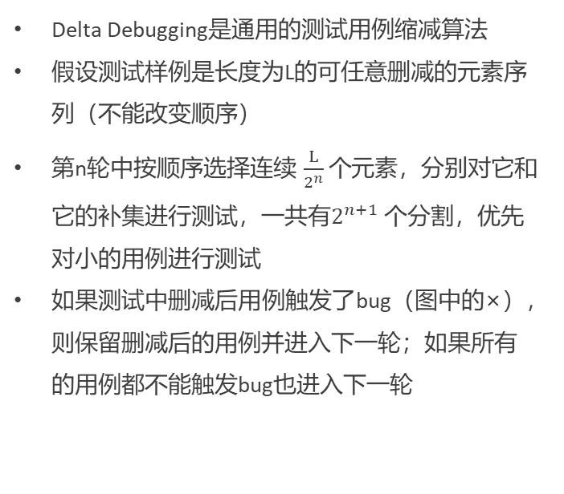
Delta Debugging
Test Case Reduction
Delta Debugging是通用的测试用例缩减算法
假设测试样例是长度为L的可任意删减的元素序列（不能改变顺序）
第n轮中按顺序选择连续 $\frac{L}{2^{n}}个$元素，分别对它和它的补集进行测试，一共有$2^{n+1} 个$分割，优先对小的用例进行测试
如果测试中删减后用例触发了bug（图中的×），则保留删减后的用例并进入下一轮；如果所有的用例都不能触发bug也进入下一轮

Slide 5
Hierarchical Delta Debugging
Test Case Reduction
假设输入是树状的结构（同样可以任意删减，不能改变顺序）
从树的根部开始逐层使用Delta Debuging，重复直到闭包以达到1-minimal
1-tree-minimal：删除任意一个节点，输入不能触发bug（如果是程序，则是不能保持性质）

Slide 6
C-Reduce
C语言专用的程序缩减工具
C-Reduce使用一套针对C语言定制的变换规则，包括针对特定格式的删减、DD规则、重新格式化、函数内联、删除无引用的函数和变量等
使用了模块化的结构，每次循环选择一种变换规则对程序进行缩减，然后运行程序以判断是否保持性质，如果失败则需要回滚
使用时只需提供源代码和描述程序性质的bash脚本
使用的部分变换规则也可以用于其他格式和C相近的语言
消除未定义行为：为防止将未定义行为报告为bug（主要针对Csmith 生成的程序），每次迭代还要使用语义检查 C 解释器检测程序的未定义行为。

Slide 7
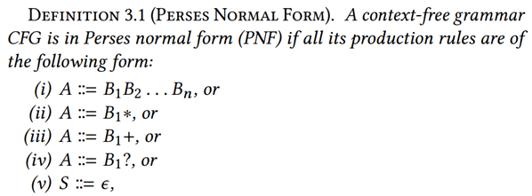
Perses
跨语言的语法制导程序缩减工具
PNF
Perses Normal Form
生成式不确定数目的子表达式（量化规则）只能单独出现
消除了各种形式的递归（左递归、右递归、间接递归）
只有起始符能推导出空串
对于所有不同的文法，第一步是将其转换为PNF
第二步是按照PNF解析抽象语法树

Slide 8
Perses
跨语言的语法制导程序缩减工具
优先遍历：维护一个待约简树节点的工作列表，每次弹出token最多的（最大的）节点，对其约简后将其子节点加入列表
对于产生式是量化规则的节点（Kleene节点）：使用DD算法约减子树
对于所有节点：如果父节点是一般节点且能容纳子节点，则用子节点替换当前节点
如果父节点是Kleene节点且子节点类型与对应类型相同，则用子节点替换当前节点
需要重复直到达到闭包（1-tree-minimality）

Slide 9
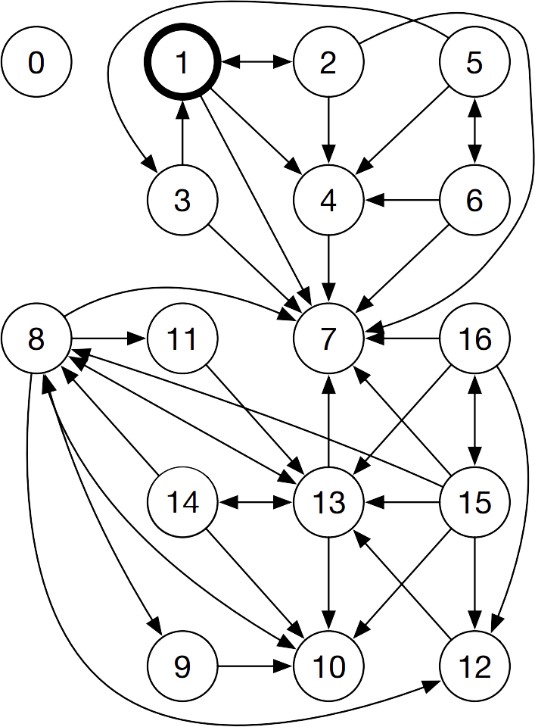
J-Reduce
Java类级别的程序缩减工具
Delta Debugging的问题：程序中存在大量的约束关系（任意删除假设）
J-Reduce以类（class文件）为单位进行缩减，在程序编译以及运行时，一些类需要在另外的类存在时才能正常工作（依赖关系）
所有的类合在一起构成依赖图，为一个有向图
对依赖图的缩减总体上是对每个节点的传递闭包进行缩减
对于以上的依赖图，传递闭包为S1 = {7, 8, . . . , 16}, S2 = {7, 8, . . . , 14}, S3 = {1, 2, . . . , 7}, S4 = {1, 2, 3, 4, 7}, S5 = {1, 2, 4, 7}, S6 = {4, 7}, S7 = {7}, S8 = {0}

Slide 10
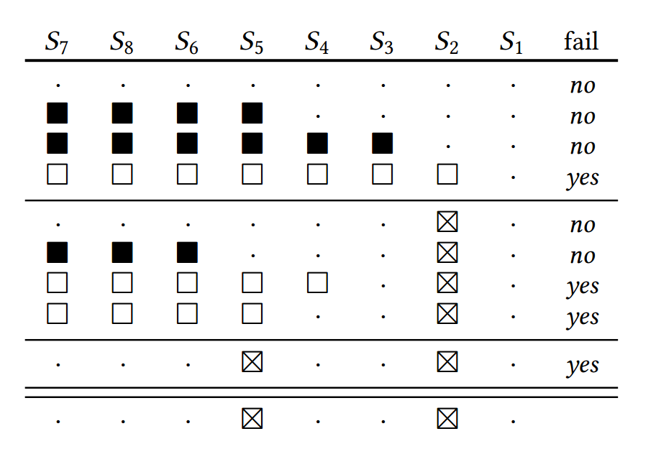
J-Reduce
Binary Reduction算法
Binary Reduction
维护两个列表S和D，S保存确定为必须的元素（闭包），D保存仍待搜索的已排序元素
S初始为空，D初始包含所有元素，按照执行每个闭包所需的成本升序排序
使用二分查找寻找 D 的排序列表中的最小前缀，即使程序满足性质的前n个闭包，将最小前缀的最后一项移入S，删去最小前缀以外的所有元素，如此循环，直到D为空，S为缩减后的结果
该算法仍为1-minimal，但是速度比Delta Debugging更快

Slide 11
近期的其他程序缩减工作
CHENGNIAN SUN的近期工作
Vlucan：在主缩减器（Perse）达到局部最小之后，使用一个辅助的约减器执行一些启发式的变换（如随机替换子树）再进行约减
RCC：使用保存删减中间程序运行情况的缓存来加速约减
PPR：同时约减两个程序，先最小化两个程序的差异，再将差异保存为一种编辑，最小化两个程序相同的部分
LPR：使用LLM在已缩减过的程序上执行变换，试图进一步缩减程序
T-Rec：通过统一编辑token减小程序的尺寸，增加可读性

Slide 12
参考文献
bibliographic reference
Andreas Zeller and Ralf Hildebrandt. 2002. Simplifying and Isolating Failure-Inducing Input. IEEE Trans. Softw. Eng. 28, 2 (February 2002), 183–200. https://doi.org/10.1109/32.988498
Ghassan Misherghi and Zhendong Su. 2006. HDD: hierarchical delta debugging. In Proceedings of the 28th international conference on Software engineering (ICSE '06). Association for Computing Machinery, New York, NY, USA, 142–151. https://doi.org/10.1145/1134285.1134307
John Regehr, Yang Chen, Pascal Cuoq, Eric Eide, Chucky Ellison, and Xuejun Yang. 2012. Test-case reduction for C compiler bugs. SIGPLAN Not. 47, 6 (June 2012), 335–346. https://doi.org/10.1145/2345156.2254104
Chengnian Sun, Yuanbo Li, Qirun Zhang, Tianxiao Gu, and Zhendong Su. 2018. Perses: syntax-guided program reduction. In Proceedings of the 40th International Conference on Software Engineering (ICSE '18). Association for Computing Machinery, New York, NY, USA, 361–371. https://doi.org/10.1145/3180155.3180236
Christian Gram Kalhauge and Jens Palsberg. 2019. Binary reduction of dependency graphs. In Proceedings of the 2019 27th ACM Joint Meeting on European Software Engineering Conference and Symposium on the Foundations of Software Engineering (ESEC/FSE 2019). Association for Computing Machinery, New York, NY, USA, 556–566. https://doi.org/10.1145/3338906.3338956
Zhenyang Xu, Yongqiang Tian, Mengxiao Zhang, Gaosen Zhao, Yu Jiang, and Chengnian Sun. 2023. Pushing the Limit of 1-Minimality of Language-Agnostic Program Reduction. Proc. ACM Program. Lang. 7, OOPSLA1, Article 97 (April 2023), 29 pages. https://doi.org/10.1145/3586049
Yongqiang Tian, Xueyan Zhang, Yiwen Dong, Zhenyang Xu, Mengxiao Zhang, Yu Jiang, Shing-Chi Cheung, and Chengnian Sun. 2023. On the Caching Schemes to Speed Up Program Reduction. ACM Trans. Softw. Eng. Methodol. 33, 1, Article 17 (January 2024), 30 pages. https://doi.org/10.1145/3617172
Mengxiao Zhang, Zhenyang Xu, Yongqiang Tian, Yu Jiang, and Chengnian Sun. 2023. PPR: Pairwise Program Reduction. In Proceedings of the 31st ACM Joint European Software Engineering Conference and Symposium on the Foundations of Software Engineering (ESEC/FSE 2023). Association for Computing Machinery, New York, NY, USA, 338–349. https://doi.org/10.1145/3611643.3616275
Mengxiao Zhang, Yongqiang Tian, Zhenyang Xu, Yiwen Dong, Shin Hwei Tan, and Chengnian Sun. 2024. LPR: Large Language Models-Aided Program Reduction. In Proceedings of the 33rd ACM SIGSOFT International Symposium on Software Testing and Analysis (ISSTA 2024). Association for Computing Machinery, New York, NY, USA, 261–273. https://doi.org/10.1145/3650212.3652126
Zhenyang Xu, Yongqiang Tian, Mengxiao Zhang, Jiarui Zhang, Puzhuo Liu, Yu Jiang, and Chengnian Sun. 2024. T-Rec: Fine-Grained Language-Agnostic Program Reduction Guided by Lexical Syntax. ACM Trans. Softw. Eng. Methodol. Just Accepted (August 2024). https://doi.org/10.1145/3690631

Slide 13
感谢观看
梁世德

